Slide 1
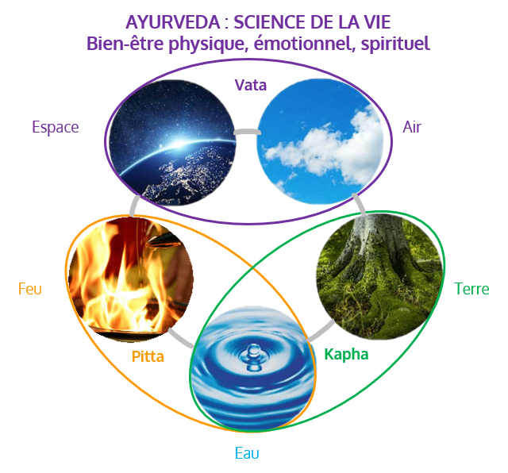
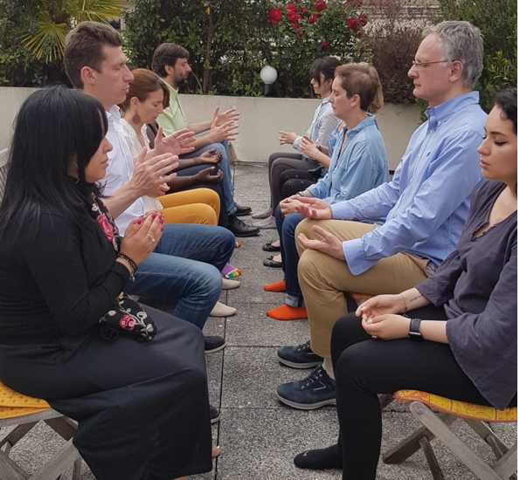
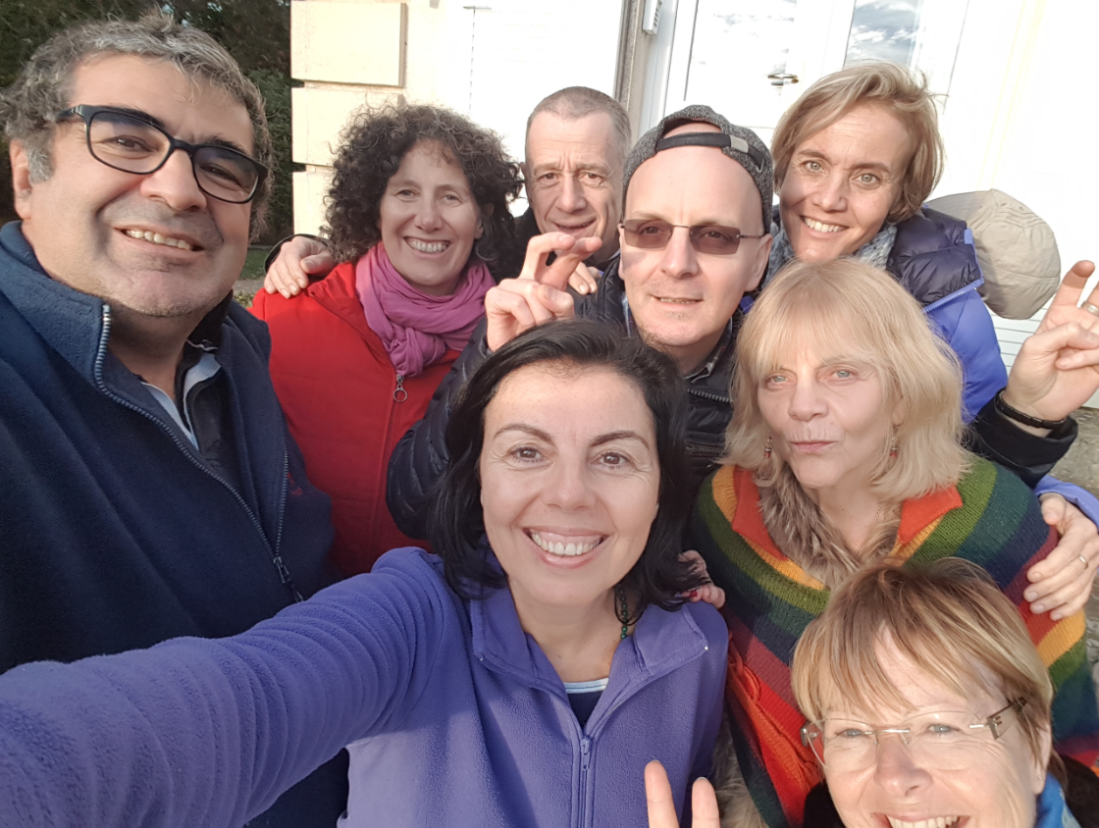
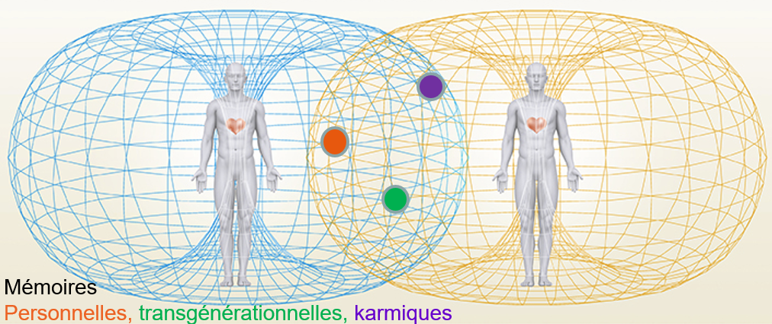
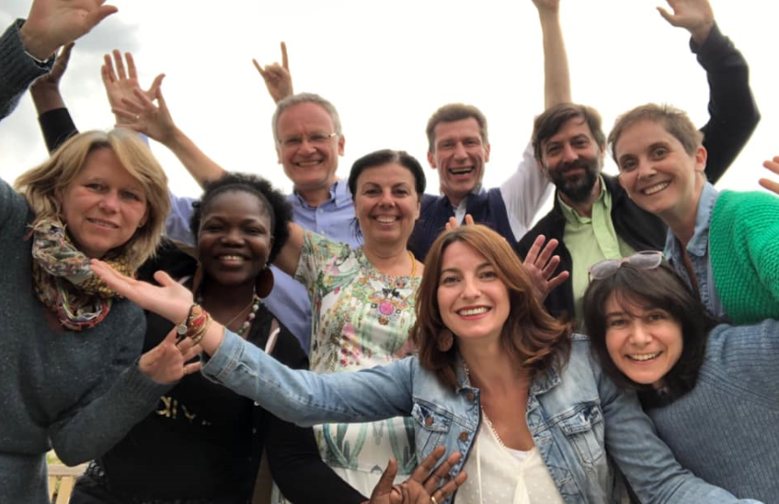
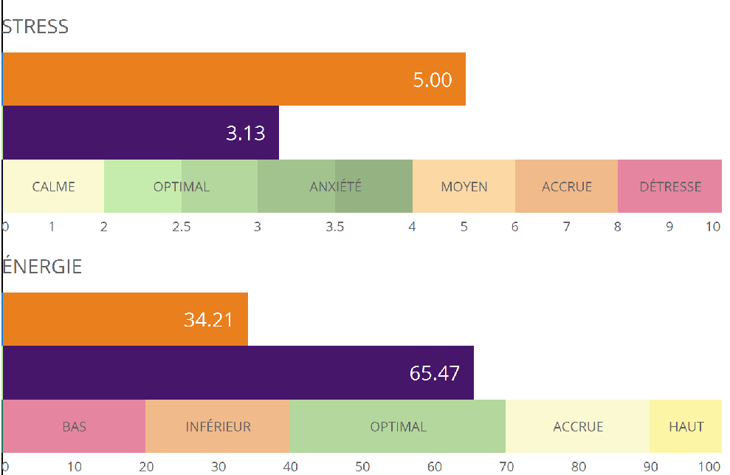
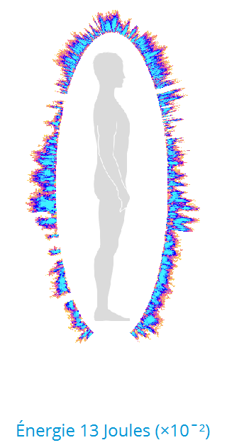
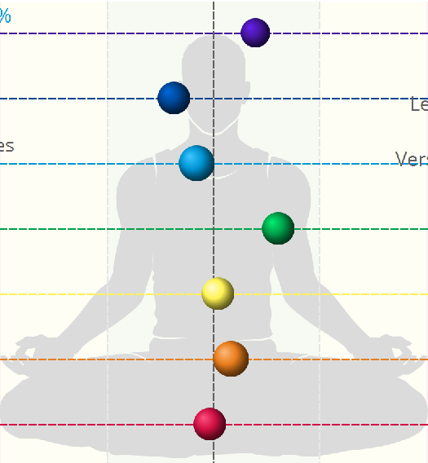
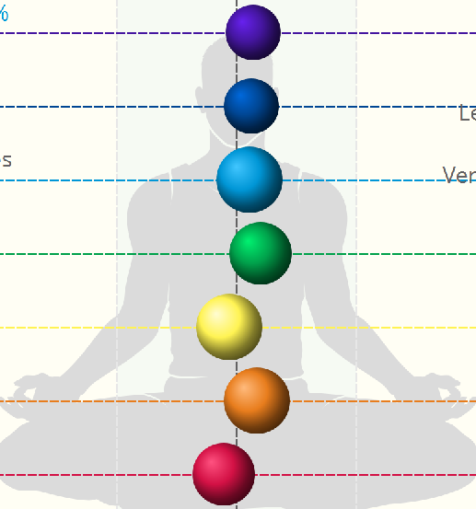
Constellation Energie Santé Qualité de Vie Transition vers le nouveau monde Science & Conscience Groupe avec Catherine FRADE (convention de formation sur demande) 22 Novembre 19 Levallois 9h-17h
STRESS
Début de session
Début de session Fin de session
Fin
ENERGIE
Début
Fin de session

Slide 2
Constellation Energie Santé Qualité de Vie Science & Conscience Vers notre nouveau monde 22 Novembre 2019 Levallois 9h-17h
STRESS
Début de session
Début de session Fin de session
Fin
ENERGIE
Début
Fin de session

Slide 3
Back up

Slide 4
Constellation Energie Santé Dynamique de Vie Science & Conscience d’un monde à l’autre 22 Novembre 2019 Levallois 9h-17h
STRESS
Début de session
Début de session Fin de session
Fin
ENERGIE
Début
Fin de session

Slide 5
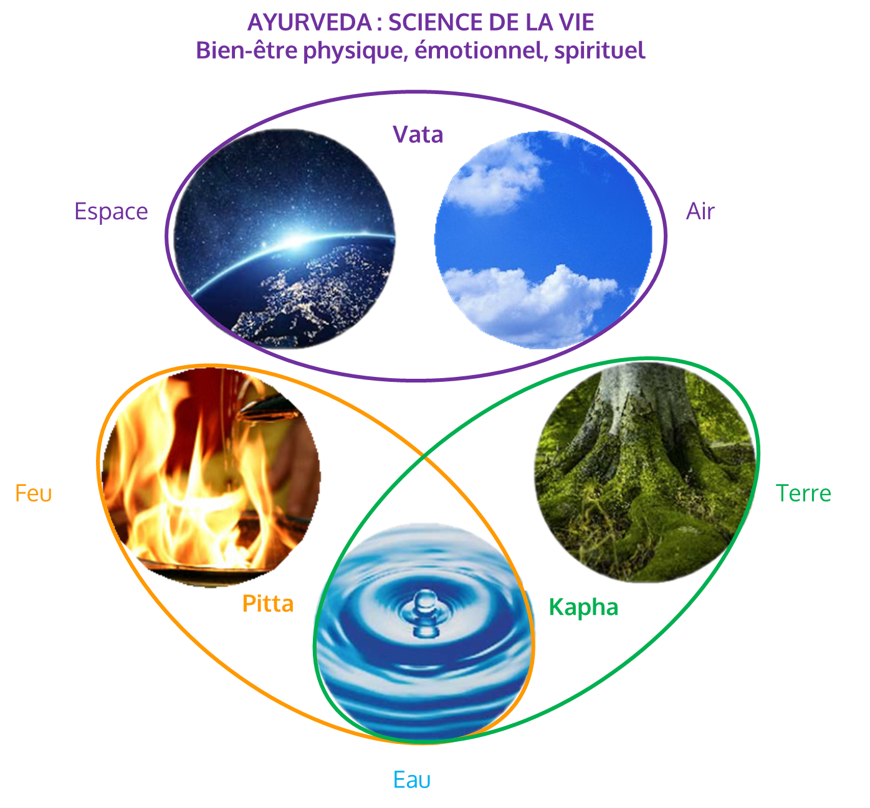
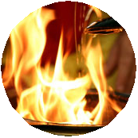
AYURVEDA : SCIENCE DE LA VIE
Bien-être physique, émotionnel, spirituel
Vata
Espace
Air
Feu
Terre
Pitta
Kapha
Eau

Slide 7
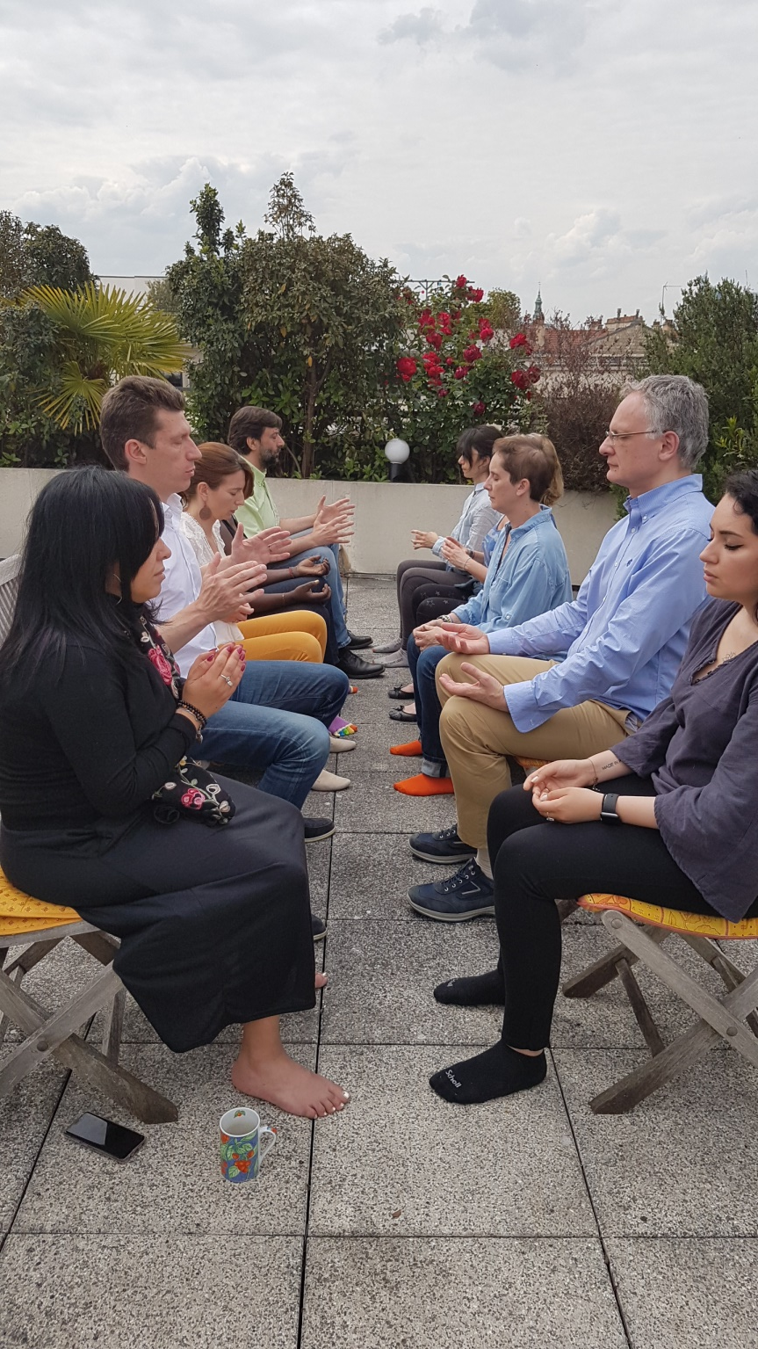

Slide 8
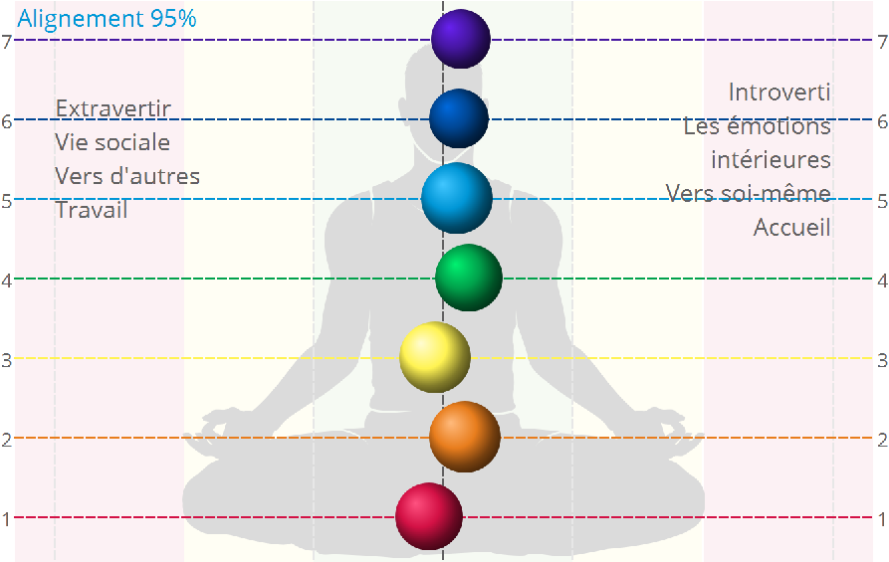
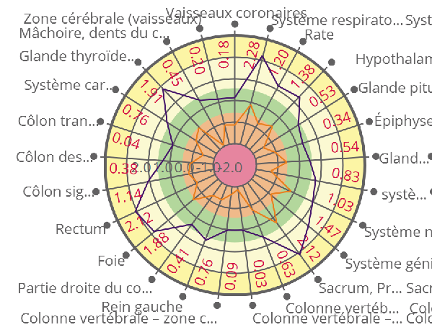
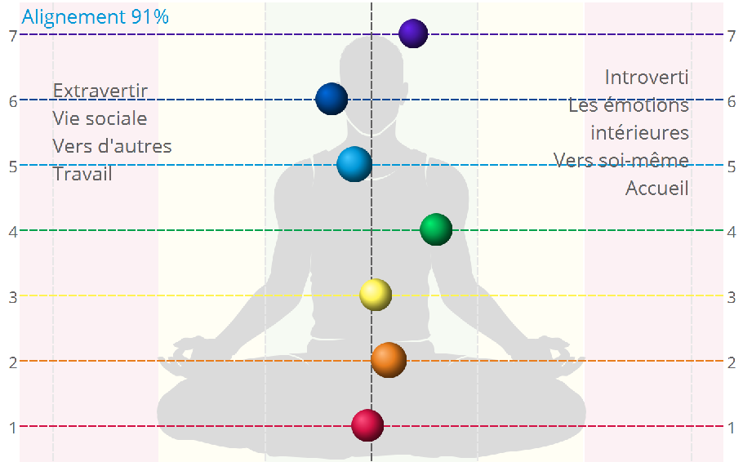
Constellation Energie Santé Qualité de Vie

Slide 9
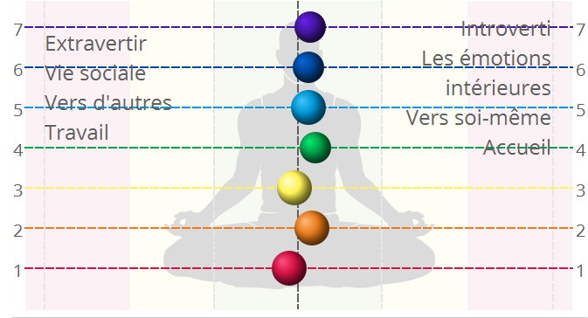
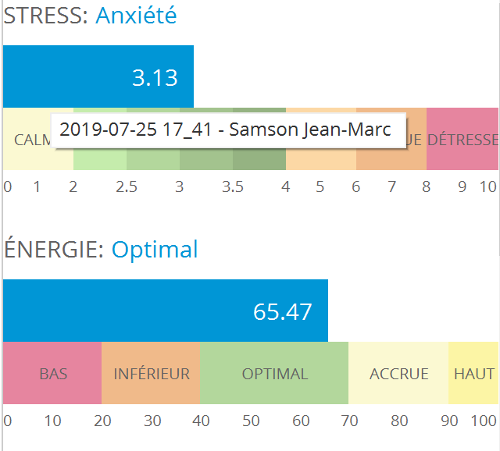

Slide 10
